Slide 1
R100達成に向けた 5か年ロードマップと41期事業計画
VUCのミッション: 「経営をドライブする部門」へ
バリューアップセンター

Slide 2
R100達成の姿(1000億円の通過点として)
● 社員数500名規模に成長している
● 属人性から脱却し、持続的に生産性が高い組織になっている
● 中堅層・リーダー層が育ち、マネジメントが機能している
● 本部機能が戦略を立て、経営を牽引している
● IPO準備を進められるガバナンス・監査体制が整っている
● 海外展開に対応できる多様性ある組織が実現している
● 1000億規模を目指せる経営層が育っている

Slide 3
課題 = 経営コントロールの本質的な違いを解決する
売上
30億：役員が案件やトラブル、評価等を把握できる ⇒ 属人的経営でも回る
100億：中間層が制度に基づいて「数字・人材・案件」を把握しマネジメント ⇒ 制度を整えシステム化して経営する
➡ 社長から現場が見えにくくなるので、KPI・管理会計・会議体で“間接的に”意思決定する
➡ 経営コントロールは5～10倍難しくなるため、制度化・システム化・ミドル層の育成必須
「人がやる仕組み」から「仕組みが人を動かす」への移行期

Slide 4
5年で達成すべきこと（不足の経営インフラを整える）
R100達成に向けた5つの柱
組織・人材戦略
企業文化
と
ブランディング
法務
ガバナンス強化
財務
戦略
業務基盤の整備
IT・DX推進

Slide 5
【R100へのVUC戦略のポイント】
①採用とM&A
組織増強
②リーダー・マネジメント候補育成
③専任人材を採用
VUCから順次独立
④エンゲージメント向上
組織に活力
⑤システム基盤整備
業務効率化

Slide 6
【R100へのVUC戦略のポイント】
① 採用とM&Aで組織増強
41期は組織の核人材にこだわり採用 → 42期以降に未経験・微経験採用にも注力
新規事業創設に合わせてエンジニア以外職種も採用
高卒やITスクール卒など多方向に若年層を獲得 → 若年採用の難易度は高い・手法にこだわらず攻める
海外展開を見据えて計画的な外国籍採用
M&Aの準備とPMI(組織統合)
② リーダー・マネジメント候補育成
・5年後500人の組織を想定すると、10%のリーダー・M層が必要 → 5年で20名を育成

Slide 7
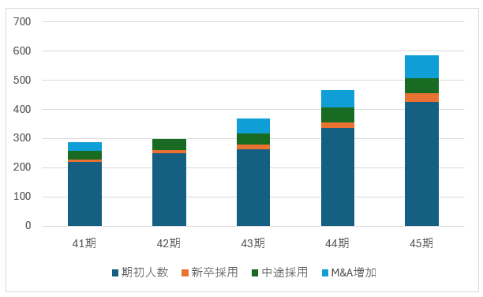
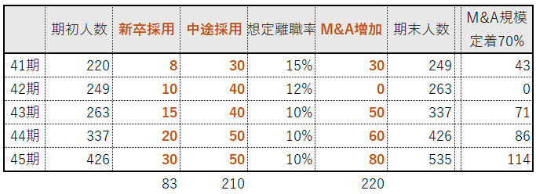
【年度別人員計画（500名シナリオ）】
※ 新卒・中途だけでなく、M&Aでも増強
※M&A定着率を70%とみて、企業規模感を想定

Slide 8
【 R100へのVUC戦略のポイント】
③ 意思決定スピードを上げるため、専任人材を採用、VUCから順次独立
・コーポレート人事 ： 制度・採用ブランディング・全社共通職種採用・幹部採用
・事業部人事 ： 各事業部の人材戦略実行（採用・育成・組織作り・メンタル不全含むトラブル） ・財務 ： M&A資金調達・子会社財務管理・経営企画機能・IPO見据えた内部統制
・法務 ： 契約多様化のリスクヘッジ・海外展開準備のため国際契約対応 ・VUC-CS ： 社内システムの戦略的設計・セキュリティ・DXコンサルタント兼務
④ エンゲージメント向上で組織に活力を
ポジティブ文化を醸成する仕掛け
M&Aで異文化社員増、エンジニア以外の職種の社員増 → 行動指針を定めて確固たる社風を作る
東京オフィスを1フロアに → コミュニケーション阻害要因を排除

Slide 9
【 R100へのVUC戦略のポイント】
⑤ ERPやセキュリティ体制などシステム基盤整備、業務効率化
社員数300人超になると、SaaSの組み合わせで業務フローを回すのに限界が来る
経営指標のリアルタイム化も見据えて43期めにはERP導入準備に入る

Slide 10
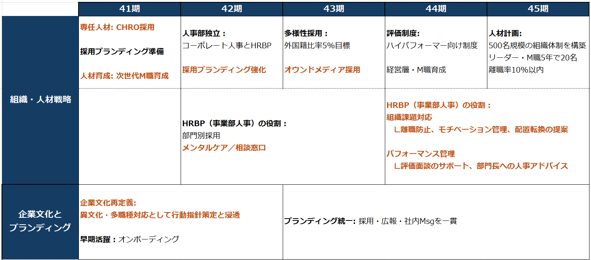
【経営インフラを整えるロードマップ①】

Slide 11
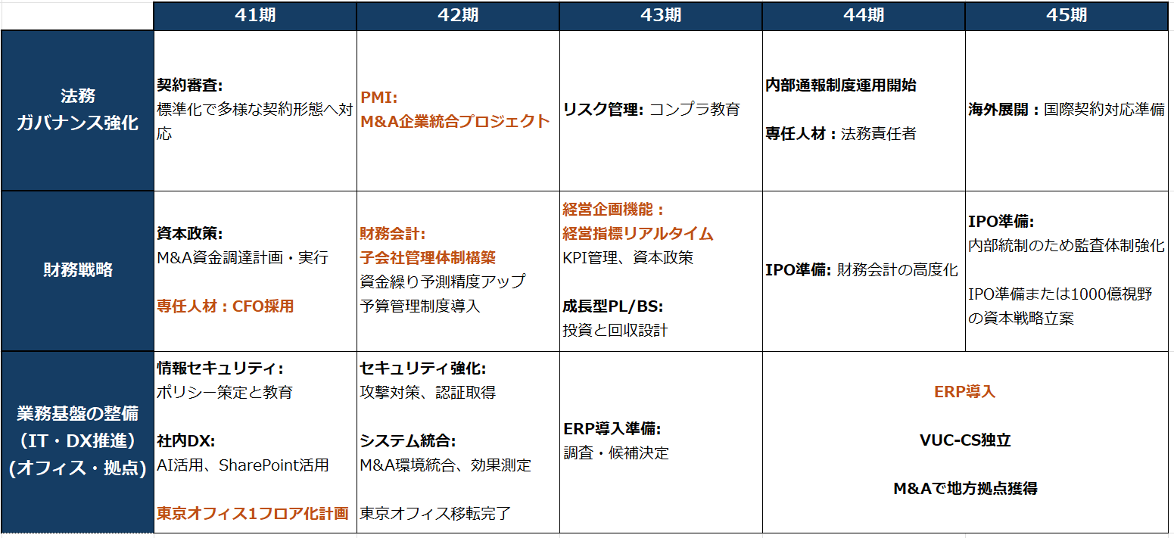
【経営インフラを整えるロードマップ②】

Slide 12
41期の重要施策
「成長基盤の整備」と「一体感のある組織」へ
1. 人事 : 組織開発、質こだわり採用、次世代育成
2. 企業文化 : 行動指針の策定と浸透
3. 法務総務: PMI、多様化する契約への対応
4. 財務 : M&A資金調達
5. 業務基盤: SharePoint活用、セキュリティ強化、東京移転調査

Slide 13
41期 人事・組織開発
人事強化: CHRO候補を採用、採用担当者を2名採用
組織開発：次世代M職候補育成
人材計画: 新卒8名、中途30名 ∟ 組織の核となる人材採用(リーダー・PM候補)にこだわる ∟ 各部門のペルソナ再設計 早期離脱防止のため スキル重視⇒カルチャーフィット重視へ
∟ オウンドメディア採用を目標に、採用ブランディングの下地作り
42期以降に経験者・新卒・微経験・未経験採用で組織拡大を加速

Slide 14
41期 企業文化
ポジティブ文化を醸成 → 日常活動でポジティブになる仕掛けを導入 ポジティブ評価制度の導入
オンボーディング教育の充実: 新卒・中途社員、M&A社員の定着支援
行動指針の策定と浸透：
コムシンクBOOKの作成・浸透

Slide 15
41期 法務・総務施策
多様化する契約形態への対応 → 準委任・請負・派遣だけではない 契約書のテンプレ化
PMI：登記・顧客契約の再手続き 社員との新たな雇用契約 就業規則含む社内規定の統合 社内制度・手当支給基準などの統合 人事制度(等級制度・人事考課)の統合 稟議フローなど業務プロセスの統合

Slide 16
41期 財務施策
CFO採用: 財務部門のリーダー確保 ⇒ 非常勤CFOを採用 【外部リソースを使ってでも達成すべきこと】 ・銀行への融資交渉 ・子会社管理の仕組みづくり ・グループ全体の予算編成・予実管理プロセス整備 ・IPO事前準備
資金調達: 銀行連携によるM&A資金調達
子会社管理: 管理体制構築／管理会計の統合

Slide 17
41期 業務基盤の整備
社内DX
SharePoint活用し、ファイル共有/利用を高セキュリティで促進→Teams使い倒し 楽楽販売の導入、運用サポートの実施
システム統合
M&A後に発生するWebサイトやサブドメインサイト等をコムシンク環境に統合
→上記が可能なキャパシティ/拡張性を持ったソリューションを選定、実装
セキュリティ強化
セキュアかつ利便性の高い開発基盤構築、クラウドバックアップ製品導入、
Win11アップデート実施
東京オフィスを1フロア化
コミュニケーションを阻害している3室分離を解消、1フロアが叶うオフィスに移転 システムを中心に必要要件のとりまとめ、案件候補調査、現契約の確認

Slide 18
【 41期施策のロードマップ】
1Q
2Q
3Q
4Q
人事 組織開発 | 核人材 M職育成
企業文化 | ポジティブ文化
総務・法務 財務 | M&A PMI
業務基盤 | 社内DX ｵﾌｨｽ環境
ペルソナ設計
核人材採用
CHRO採用
採用ブランディング
M職候補育成企画
M職候補育成
行動指針PJ立上げ
ポジティブ仕掛け企画／コムシンクBOOK策定
浸透活動
オンボーディング教育の充実
契約書テンプレ化
M&A資金計画
PMI
子会社管理会計の仕組み
社内DX
東京オフィスセキュリティ要件まとめ
移転先候補選定。契約確認
工事計画・移転計画

Slide 19
R100達成の姿(1000億円の通過点として)
社員数500名 → 生産性向上、事業ポートフォリオの多様化もあり、人依存脱却を想定
IPOやM&Aを視野に「東京本社」、大阪はメイン開発拠点として存続、滋賀+開発1拠点検討
採用だけでなくM&A戦略で組織拡張、事業の多様化
ERPやセキュリティ体制などシステム基盤整備、業務効率化
人材育成制度が整い、中堅層・リーダー層が機能している
本部機能は専任人材が戦略を立て、経営を牽引している
IPO準備中、内部監査・ガバナンス機能立ち上げ、監査法人契約済
海外展開準備中で、多様性採用（外国籍比率5%)、国際契約対応準備
1000億企業を目指す経営層が育っている

Slide 20
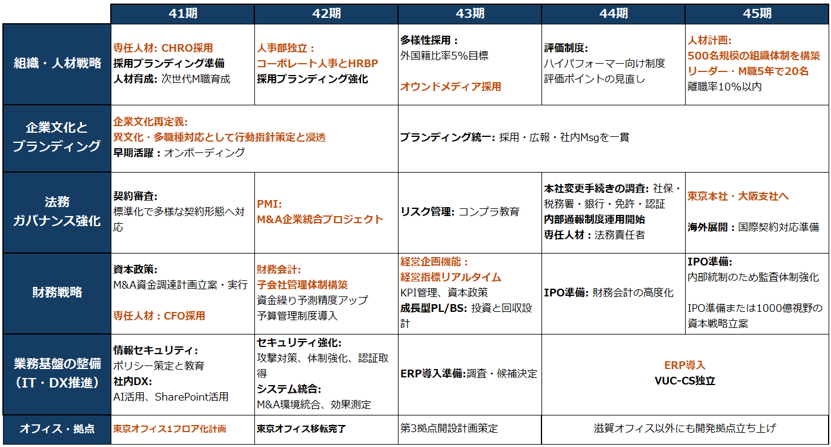
【経営インフラを整えるロードマップ】

Slide 21
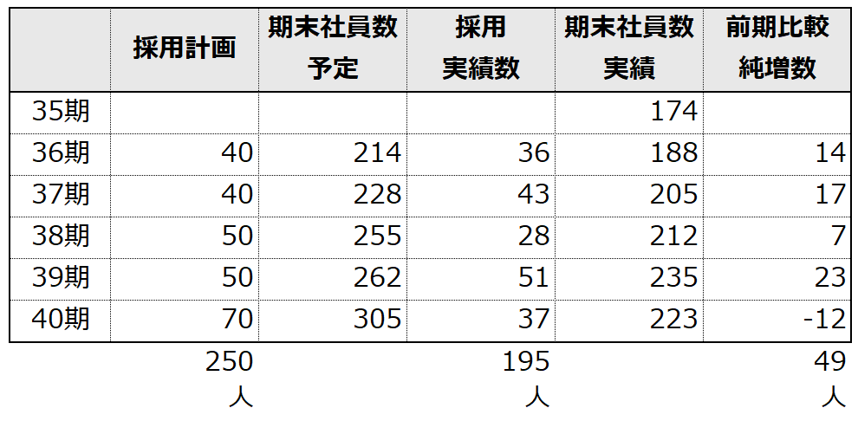
【V40】人事戦略の振り返り
■採用を重点施策とし、特に40期は採用に振り切って組織拡大を狙う
5年間の採用実績：195人
5年間の純増：49人
40期離職率22%
リーマンショック時の13.7%を超え過去最悪
全年代層から離職者が発生
直近3年間離職者の年代別割合

Slide 22
【 R100へのVUC戦略のポイント】
■「人が重要なビジネス」に立ち返り、VUCから人事部独立・強化
・コーポレート人事 ： 会社全体の「枠組み・ルール・文化」 をつくる 制度・採用ブランディング・全社共通職種採用・幹部採用
事業部人事 ： 各事業部の人材戦略を実行する 採用・育成・組織作り・メンタル不全含むトラブル時の面談
■ 社員エンゲージメント向上で組織に活力を
ポジティブ文化を醸成する仕掛け
M&Aで異文化社員増、エンジニア以外の職種の社員増 → 行動指針を定めて確固たる社風を作る

Slide 23
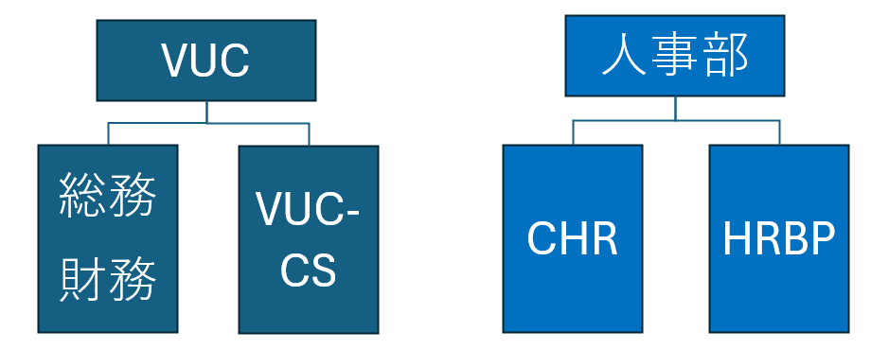
【 VUC組織改編】42期以降 人事組織をVUCから独立・増強

Slide 24
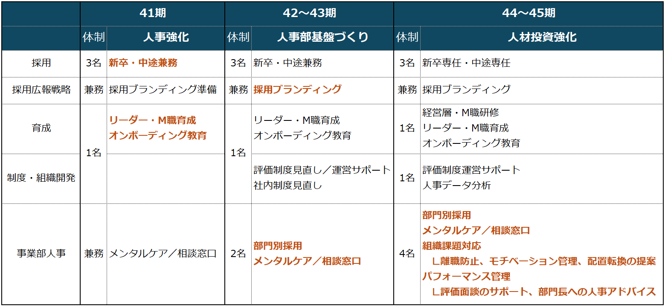
【人事機能のロードマップ】
Notes:
1. 一般的な人事人数比の目安
日本企業平均（採用・育成・制度・労務を含む）：社員数の1〜2％
500人 × 1.5％ ＝ 7〜8名
外資系や人材投資を重視する企業（採用・研修を厚くする）：2〜3％
500人 × 2.5％ ＝ 12〜13名

Slide 25
【コーポレート人事】
会社全体の「枠組み・ルール・文化」 をつくる
制度設計：評価制度、報酬制度、等級制度、働き方制度など全社共通ルールを策定・運用
採用ブランディング：企業の魅力発信、採用広報、採用サイト・SNS運用
全社採用：新卒採用、中途採用（全社共通職種、経営幹部クラスなど）
育成体系の構築：階層別研修、全社研修の企画運営
人事データ管理：人事情報システム（組織づくり・タレントマネジメント）の統括
組織開発：エンゲージメント調査、組織課題分析、施策実施

Slide 26
【事業部担当人事（HRBP） 】
現場で「人を動かし成果を出すための実行支援」をする
・事業部の戦略や目標達成を人事面から支援し、「現場の成果」に直結する役割
・部門別採用：その事業部に必要な人材の採用（職種要件定義、面接、候補者クロージング）
・現場向け育成：技術研修、OJT支援、現場課題に合わせたスキル強化・育成支援
・組織課題対応：離職防止、モチベーション管理、配置転換の提案
・メンタルケア・人間関係改善：現場の相談窓口
・パフォーマンス管理：評価面談のサポート、部門長への人事的アドバイス
Notes:
RBPとは Human Resources Business Partner（人事ビジネスパートナー） の略です。 企業における人事部門の役割を「管理・オペレーション」中心から「戦略・事業支援」へとシフトさせる考え方のひとつで、事業部門の経営層やマネジャーと密接に連携しながら、人材戦略を事業戦略と結びつける役割を担います。

Slide 27
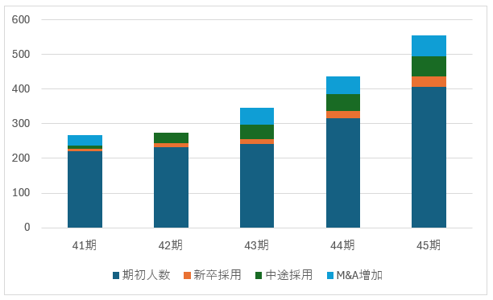
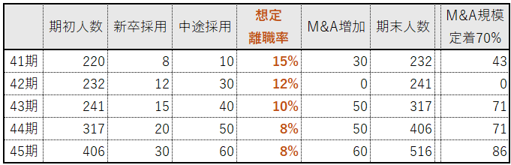
【年度別人員計画（500名シナリオ）】
※ 41期の離職率は15％で計算 999人以下企業は15～19% (厚生労働省 2022年度：情報通信業)
※ 42期にはIT業界の全体平均12%に、 44期には8%以内で安定させる
※ M&Aは3年目に大きく実行して一気に規模拡大
※M&A定着率を70%とみて、企業規模感を想定

Slide 28
【1-4】VUC組織改編
人が重要なビジネス ⇒ 社員数に対して人事2%が適正と考えて人事組織を立ち上げる
【役割を分ける】
コーポレート人事 ： 制度・採用ブランディング・全社共通職種採用・幹部採用
事業部人事 ： 各事業部長がつくる人材戦略を実行する 採用・育成・組織作り・メンタル不全含むトラブル時の面談
∟ エンジニアからの転換もあり
∟ 1人の実行人事が1-2つの事業部を担当
∟ インダストリー別組織⇒ペルソナも異なり、差も拡大すると想定
Notes:
1. 一般的な人事人数比の目安
日本企業平均（採用・育成・制度・労務を含む）：社員数の1〜2％
500人 × 1.5％ ＝ 7〜8名
外資系や人材投資を重視する企業（採用・研修を厚くする）：2〜3％
500人 × 2.5％ ＝ 12〜13名

Slide 29
【5-2】人員拡大のリスク対策
1. 採用の質管理
→ 新卒・中途ともに、スキル・能力だけでなくカルチャーフィット重視
2. 離職率低下施策
→ 新卒・中途ともに、入社3年以内離職率を10％未満に抑える
3. M&A後の統合作業（PMI）
→ 文化融合・制度統一・人材定着施策を統合の半年以内に実行

Slide 30
41期 人事施策
500人組織になったときのM職の適正人数 管理人数はやや少なめで社員10〜12％ ⇒ 50人 現状 ⇒ M16人 AM17人
5年でリーダーから管理職に育成 もしくは 採用して、新たに20名のM層を
次世代M職候補の育成研修

Slide 31
【V40】退職理由分析
Notes:
活躍層や活躍が近い将来期待できる層の離職が多い部分を次ページでさらに分析

Slide 32
【V40】退職理由分析

Slide 33
【V40】退職理由分析
・新卒採用で職種を迷っている人材は、3年以内離職の際に他業界に転職しがち → 3年以内の若年社員フォロー ブラシス、1on1で悩みのキャッチで、まずは社会人3年めを乗り越えさせる
・若年層の年収アップ理由で転職するのは優秀層
→ 将来への期待感より目先の100万円 期待感あるなら育成枠ポジションで早期昇格 特に新卒は横並びを意識せずにスキップ昇格
・営業部解体の影響での転職 → 正しいメッセージの伝達・日常的な会議内容の下達 → 社内広報の統一で他部署の動きや会社の魅力を継続的に知らせる
・疾病退職11名の内、若年者の適応障害6名
→ コミュニケーションスタイルの変化に配慮

